Slide 1
UDZIAŁ KRAJOWEGO SYSTEMU ENERGETYCZNEGO W SYSTEMIE EUROPEJSKIM
I PERSPEKTYWY JEGO ROZWOJU
Opracował:
Jarosław Chlebny

Slide 2
Połączona Sieć Europejska
1993- odłączenie KSE od systemu ZSRR (wraz z Czechami, Słowacją i Węgrami);
1995 – Połączenie z systemem zachodnioeuropejskim;

Slide 3
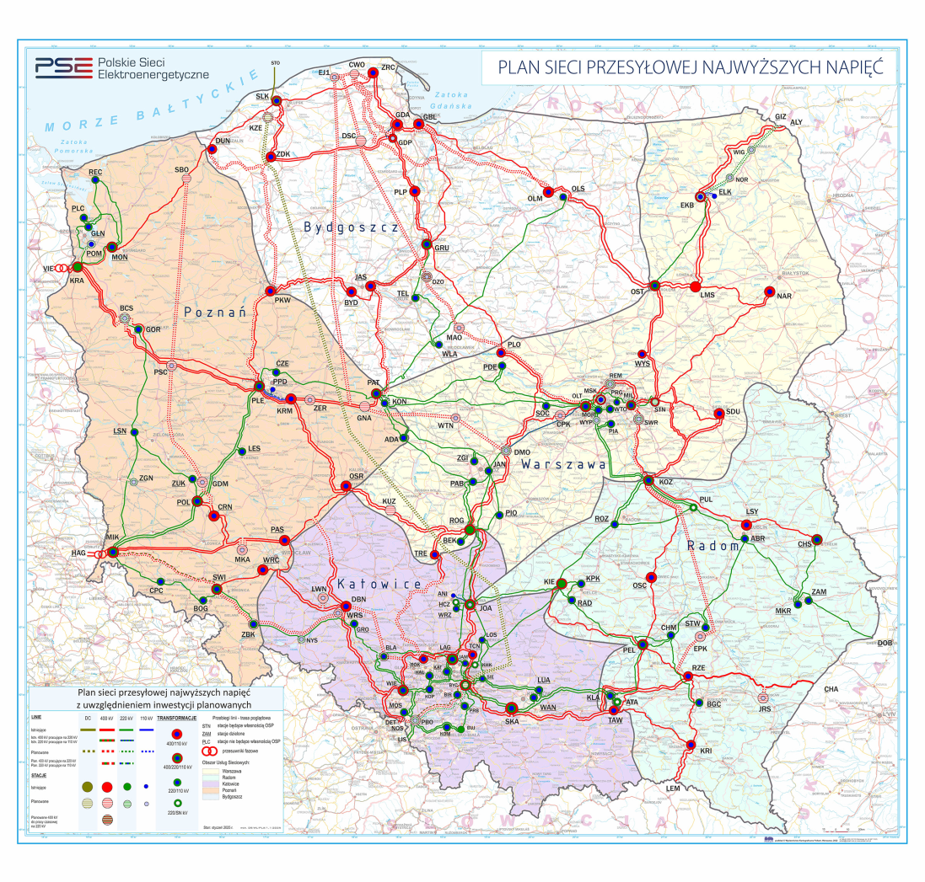
Plan Sieci Przesyłowej
Najwyższych Napięć
Połączenia transgraniczne Polski

Slide 4
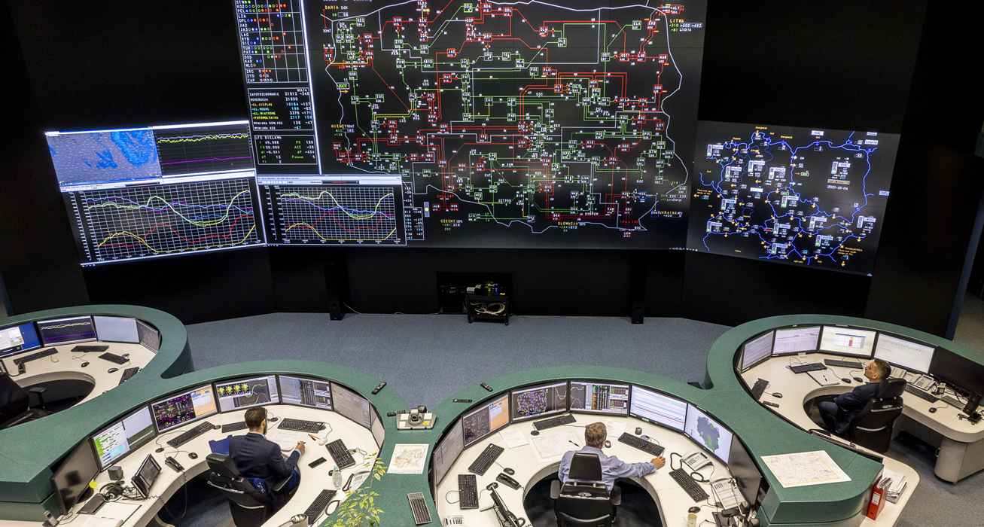
Krajowa Dyspozycja Mocy

Slide 5
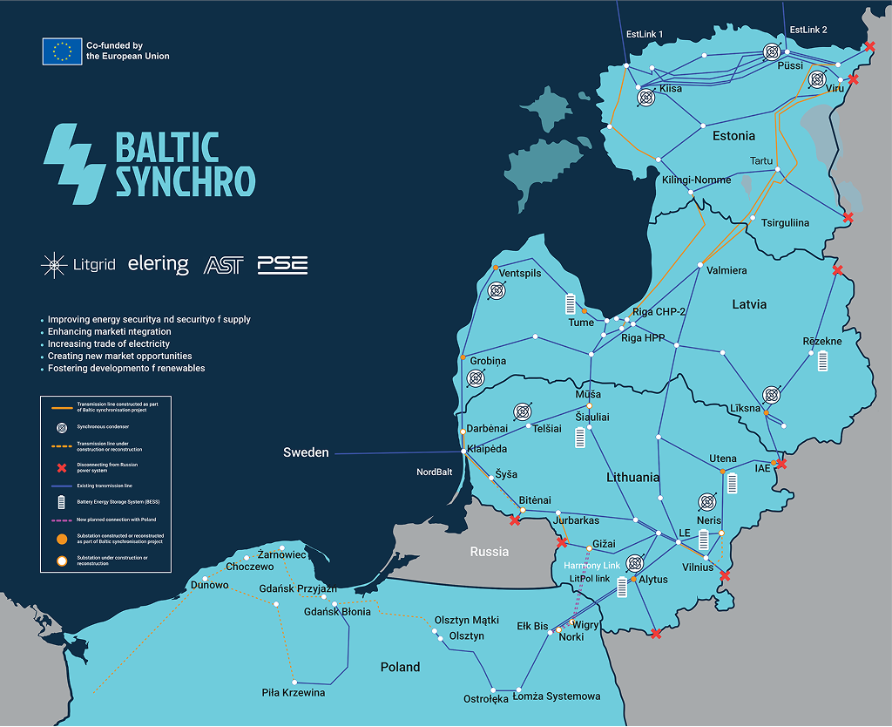
Ostatnie zmiany na mapie sieci europejskich
Podłączenie do sieci europejskiej
Litwy, Łotwy i Estonii

Slide 6
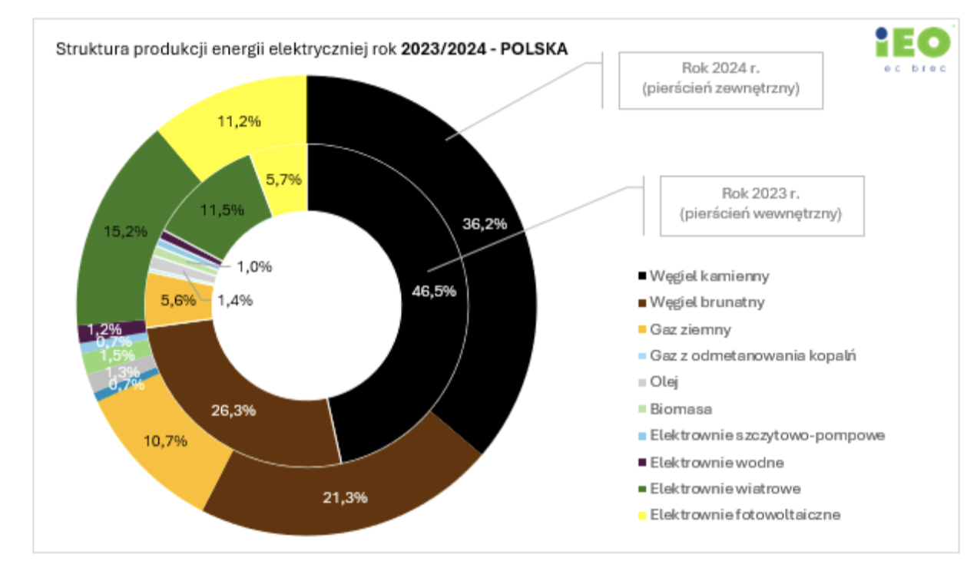
Zmiany w strukturze produkcji energii elektrycznej w latach 2023-2024

Slide 7
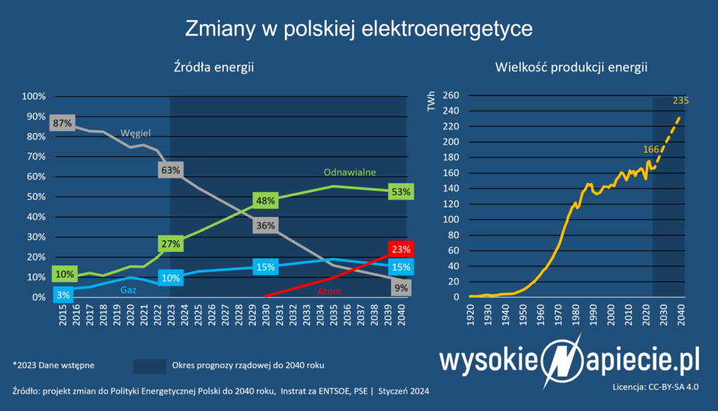
Perspektywy zmian udziału wytwórców energii elektrycznej

Slide 8
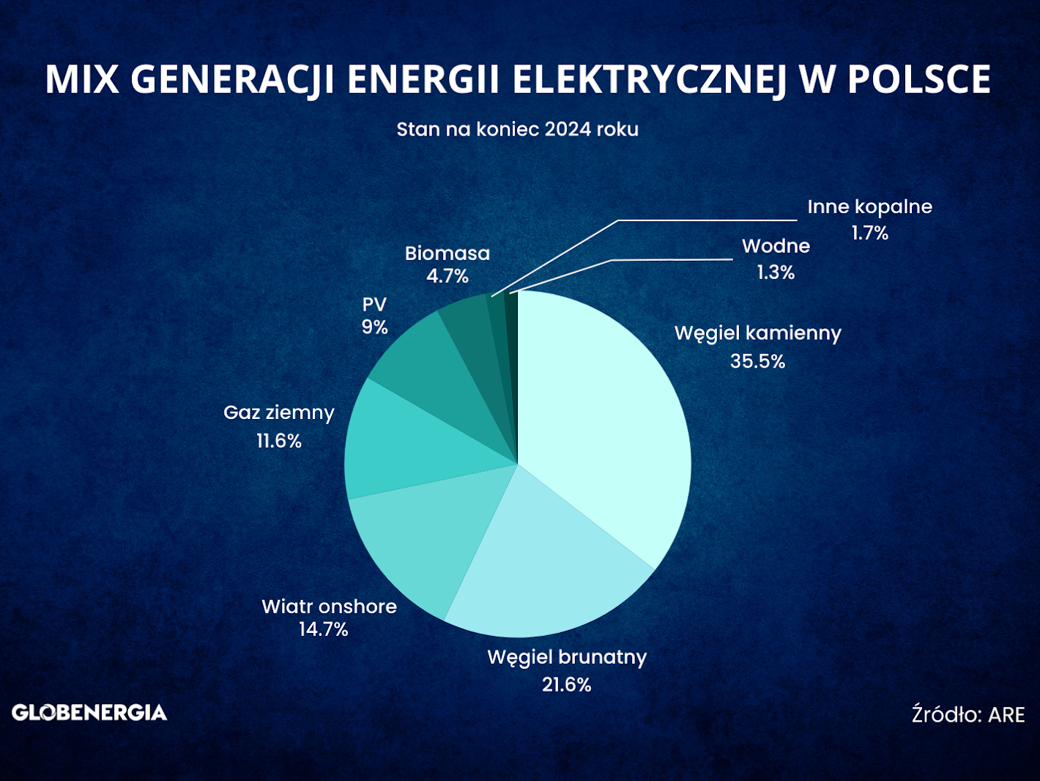
Aktualna struktura wytwarzania energii elektrycznej w Polsce

Slide 9
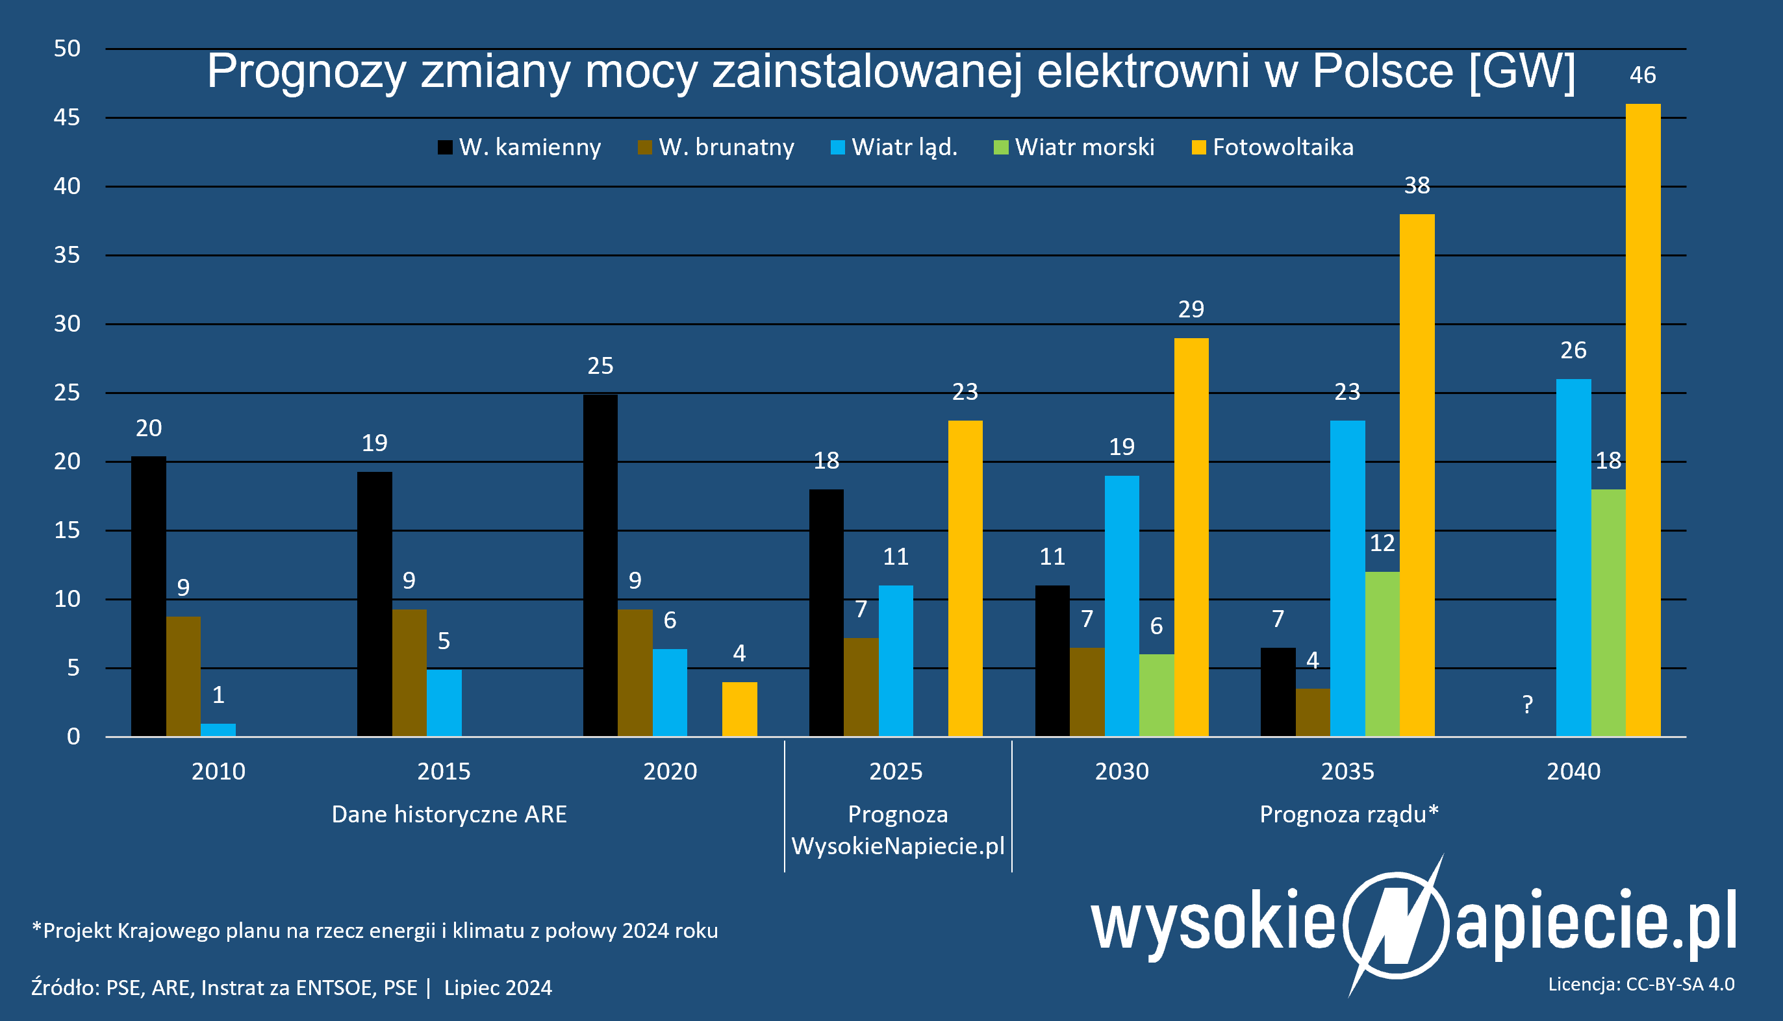
Zmiany oraz prognoza zmian mocy zainstalowanej w poszczególnych źródłach wytwarzania

Slide 10
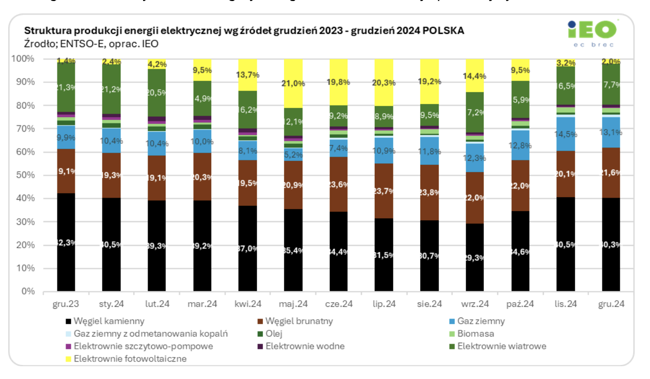
Udział poszczególnych wytwórców w produkcji energii elektrycznej na przestrzeni roku 2024

Slide 11
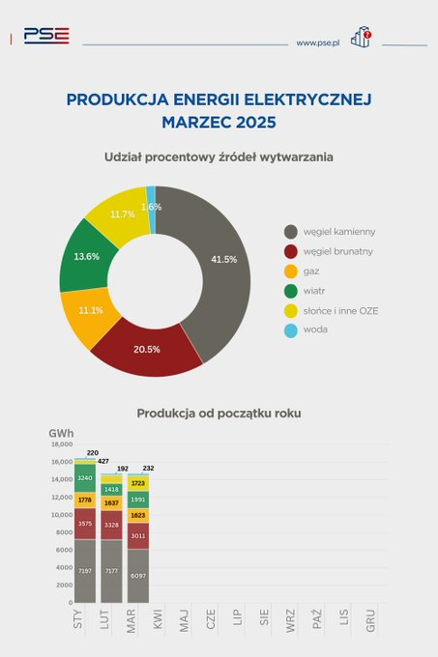
Udział poszczególnych wytwórców w produkcji energii elektrycznej w I kwartale 2025

Slide 12
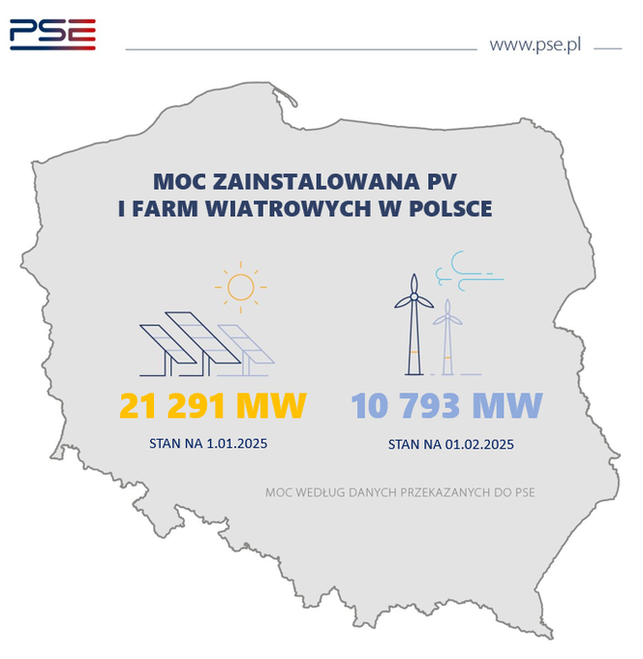
Aktualna moc głównych wytwórców OZE

Slide 13
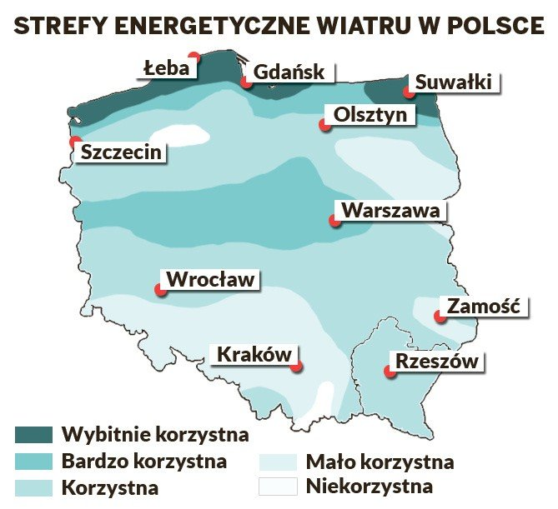
Mapa najkorzystniejszych lokalizacji turbin wiatrowych na lądzie

Slide 14
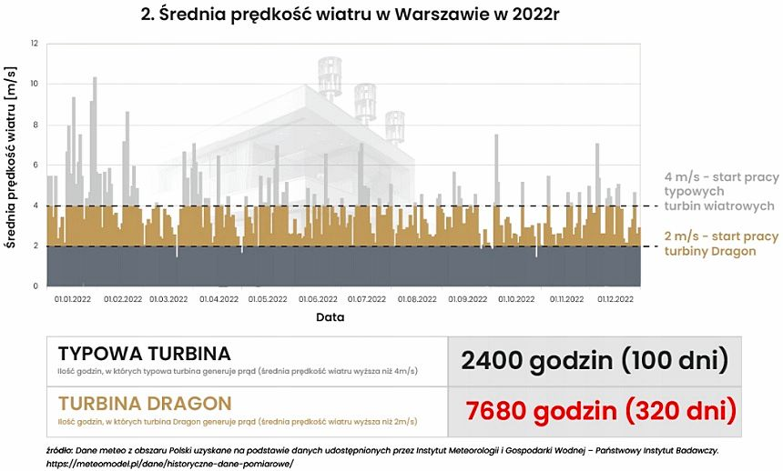
Wymagane prędkości wiatru do pracy turbin wiatrowych

Slide 15
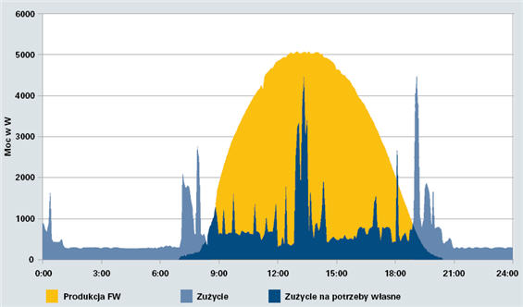
Wykresy zapotrzebowania i produkcji energii z fotowoltaiki na przykładzie indywidualnego prosumenta

Slide 16
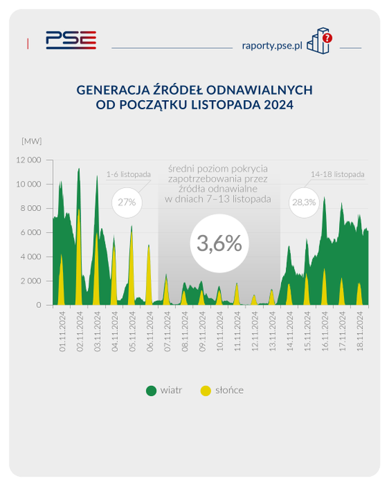
Przykładowy wykres tzw. „ciemnej flauty” z listopada 2024

Slide 17
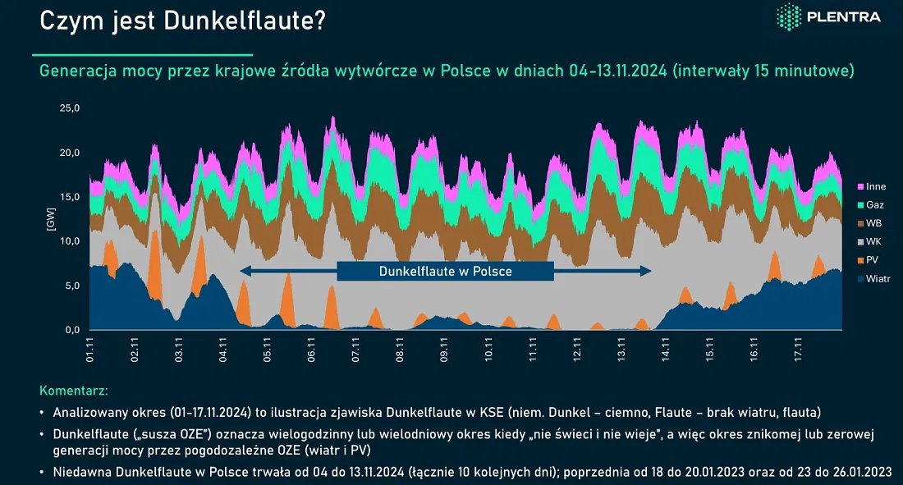
Pokrycie zapotrzebowania na moc przez krajowe źródła wytwarzania

Slide 18
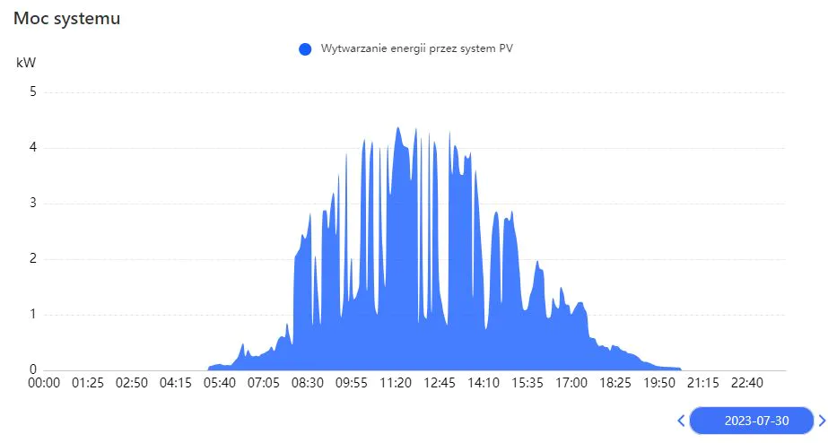
Problem utrzymania stabilnych parametrów sieci (U, f) KSE
Wahania mocy w źródłach fotowoltaicznych

Slide 19
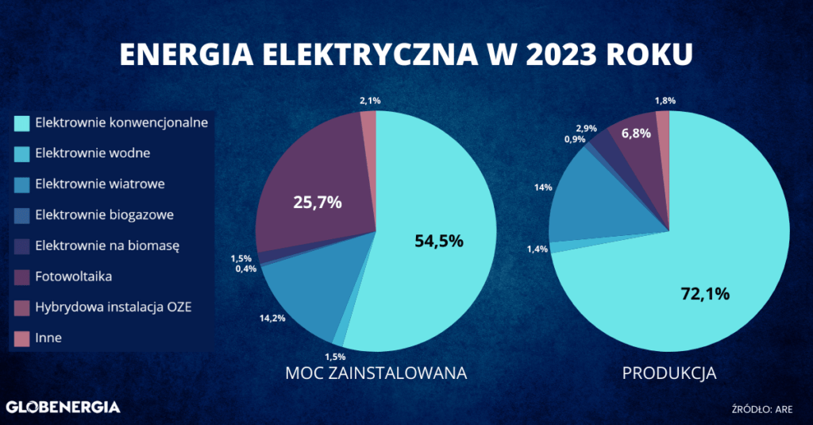
Poglądowe przedstawienie wykorzystania mocy zainstalowanej w poszczególnych źródłach wytwarzania

Slide 20
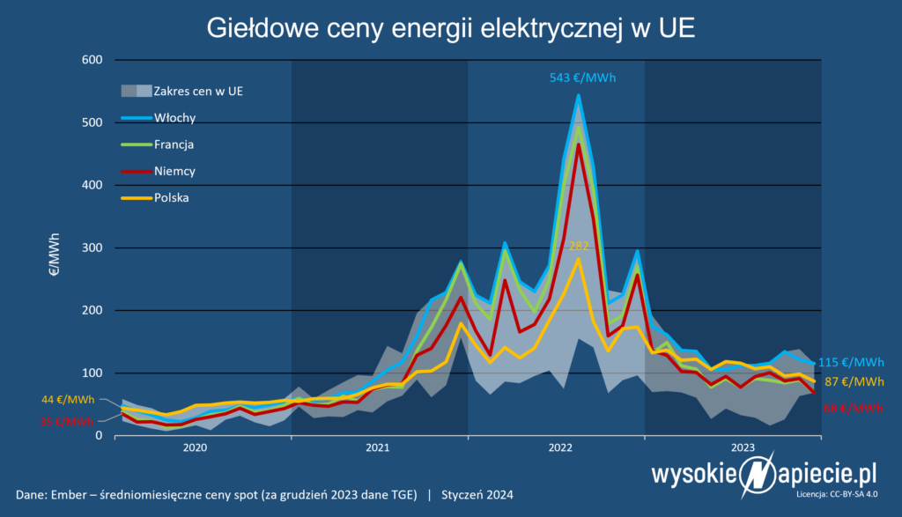
Zmiany cen na rynku energii elektrycznej w UE

Slide 21
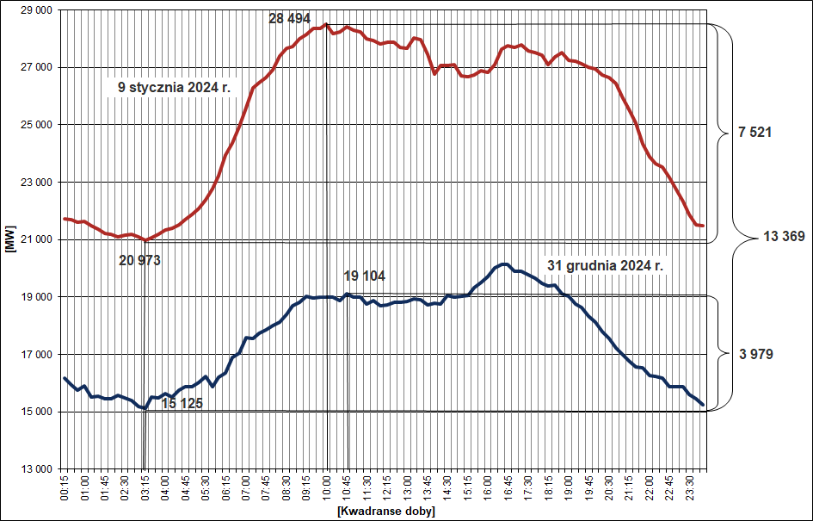
Typowy profil zapotrzebowania dobowego na moc

Slide 22
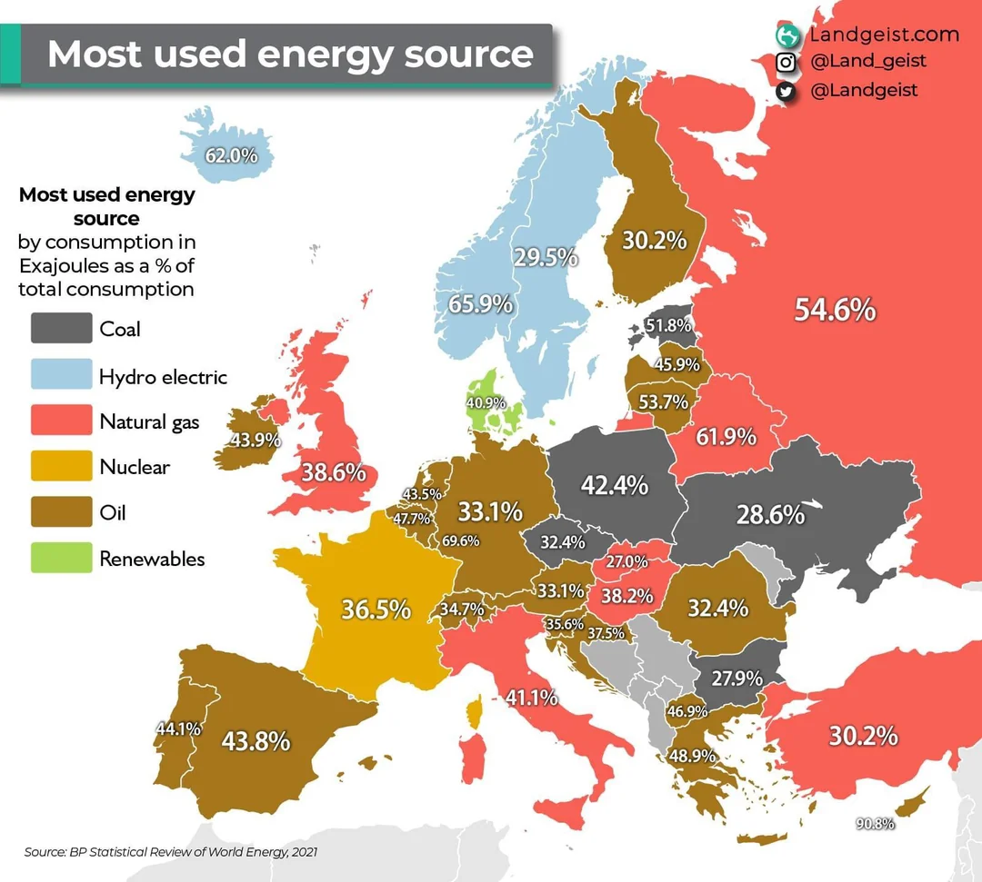
Bazowe źródła energii elektrycznej w Europie

Slide 23
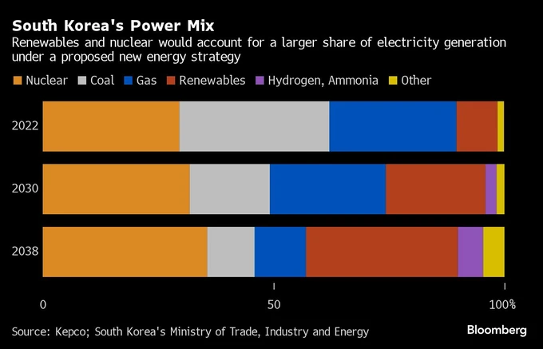
Koreański plan rozwoju źródeł energetycznych

Slide 24
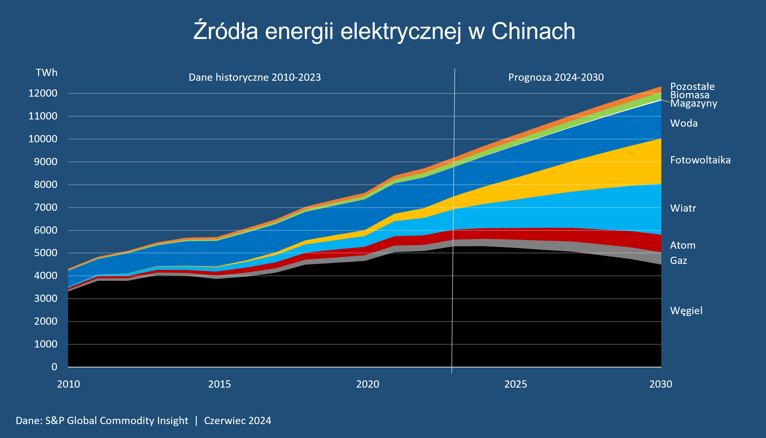
Chiński plan rozwoju źródeł energetycznych

Slide 25
ETS2. Kolejne wyzwanie
System ETS. Jak wzrosną ceny?
Analiza przedstawiona przez Wandę Buk, wiceprezes PGE za czasów PiS, oraz Marcina Izdebskiego, byłego dyrektora w MAP, ukazuje skalę potencjalnych podwyżek.
Oto jak mogą wzrosnąć ceny w nadchodzących latach:
Gaz (obecnie 239 zł/MWh):
— 2027 r.: +25,70 zł/MWh
— 2030 r.: +47,11 zł/MWh
— 2050 r.: +419,69 zł/MWh
Węgiel (obecnie 1100-1500 zł/tonę):
— 2027 r.: +306 zł
— 2030 r.: +560 zł
— 2050 r.: +4992 zł
Diesel (obecnie 5,80 zł/l):
— 2027 r.: +0,35 zł/l
— 2030 r.: +0,65 zł/l
— 2050 r.: +5,77 zł/l
Benzyna (obecnie 5,75 zł/l):
— 2027 r.: +0,29 zł/l
— 2030 r.: +0,54 zł/l
— 2050 r.: +4,80 zł/l
Źródło: wnp.pl

Slide 26
Dziękuję za uwagę

